Slide 1


Платформа «MRIYA»
Синергія Кіберполіції України та волонтерів у протидії російським окупантам у медіа-простору
Кожен українець – ВОЇН на своєму фронті. Наш фронт – інформаційний.

Slide 2
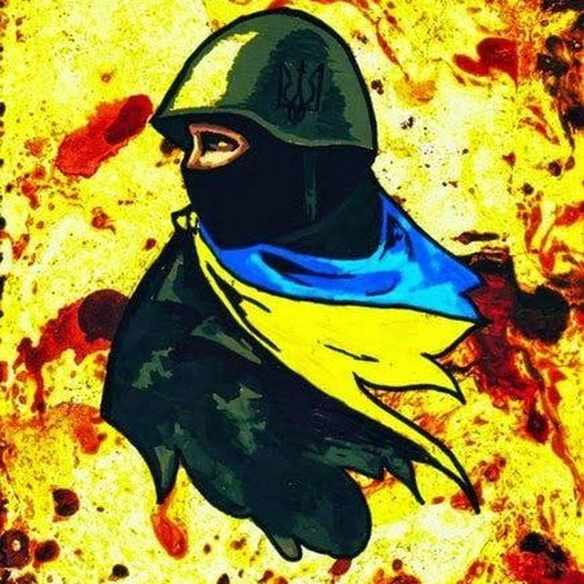


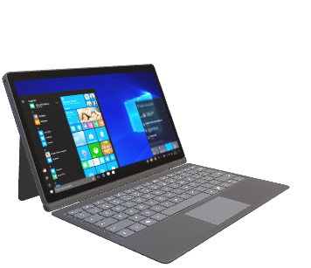
ПРОЕКТИ
Бот «Народний месник»
Бот «StopRussia | MRIYA»
Сервіс «MRIYA Automatic»
Канал «StopRussia | MRIYA»
Гра «Котяцький драйв»

Slide 3
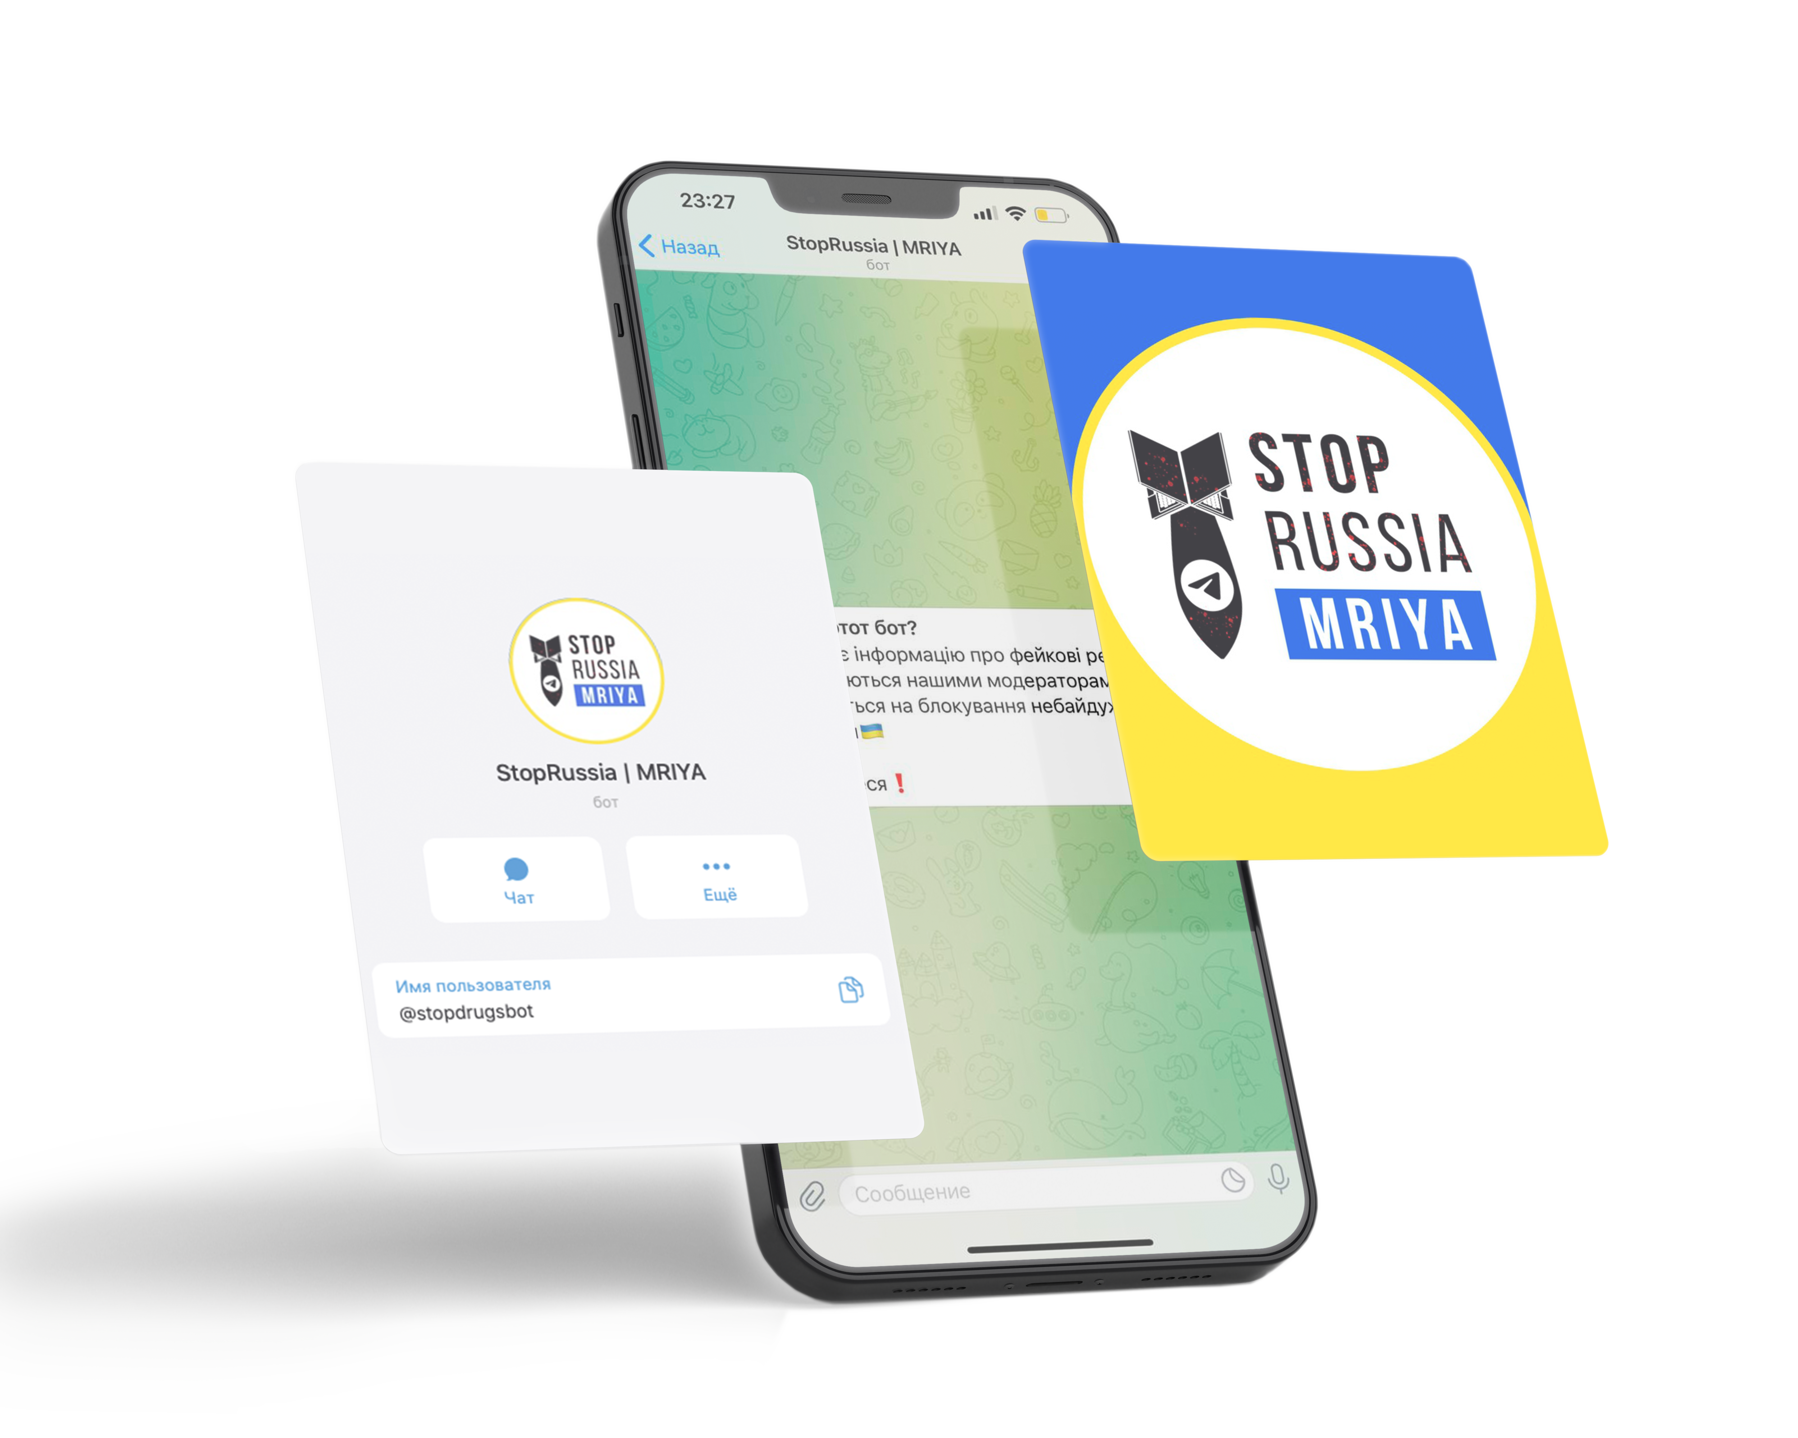
БОТ «StopRussia | MRIYA»
Приймає інформацію про фейкові ресурси, котрі перевіряються нашими модераторами та відправляються на блокування в Телеграм-канал та бот.

Slide 4
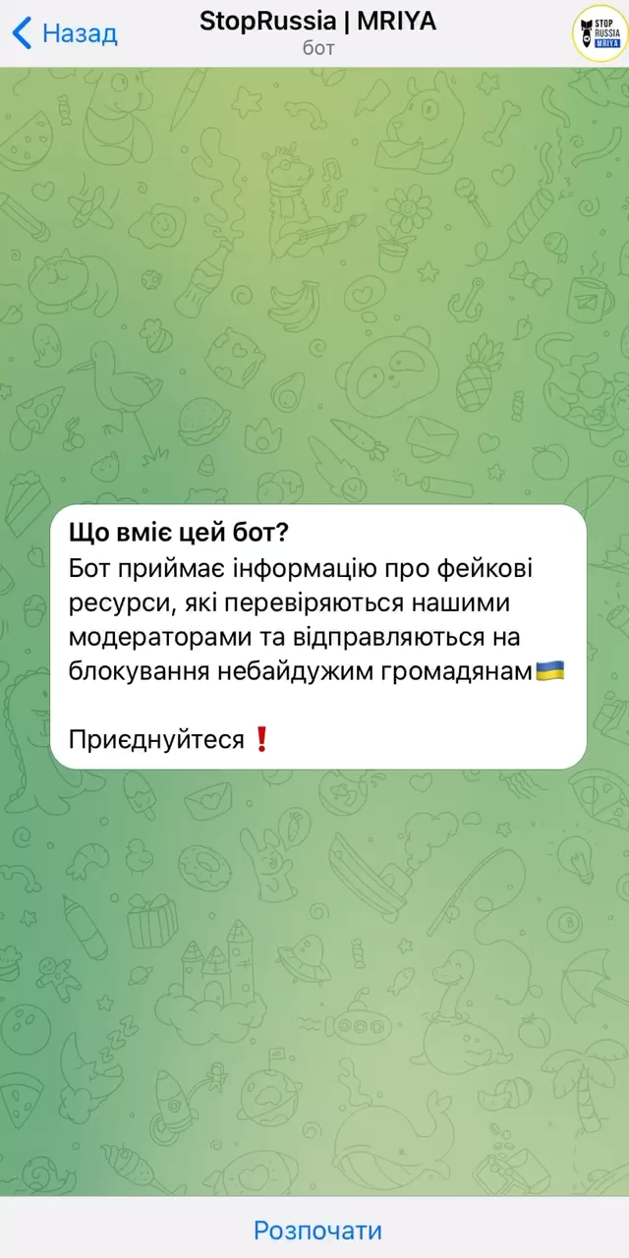
БОТ «StopRussia | MRIYA»
У розділі «Надіслати скаргу на ресурс» – можете долучатися до блокування ресурсів окупанта.
Кожна скарга – наближає нас до перемоги!
Розіграш – з 28 червня (14 днів);
Умова розіграшу – робота в боті;
Кількість учасників, які стартували –
174 тис.

Slide 5
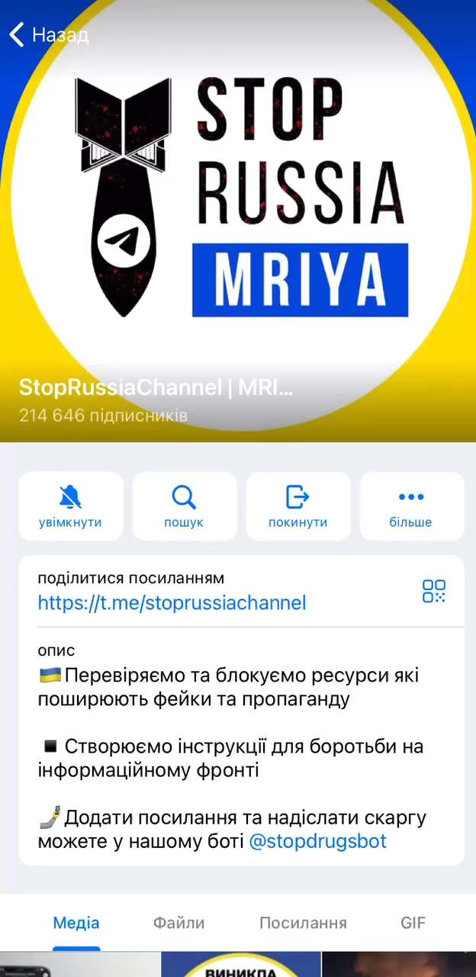
Канал «StopRussia | MRIYA»
Спільнота небайдужих українців, котрі блокують та протидіють російській агресії в Інтернеті.

Slide 6
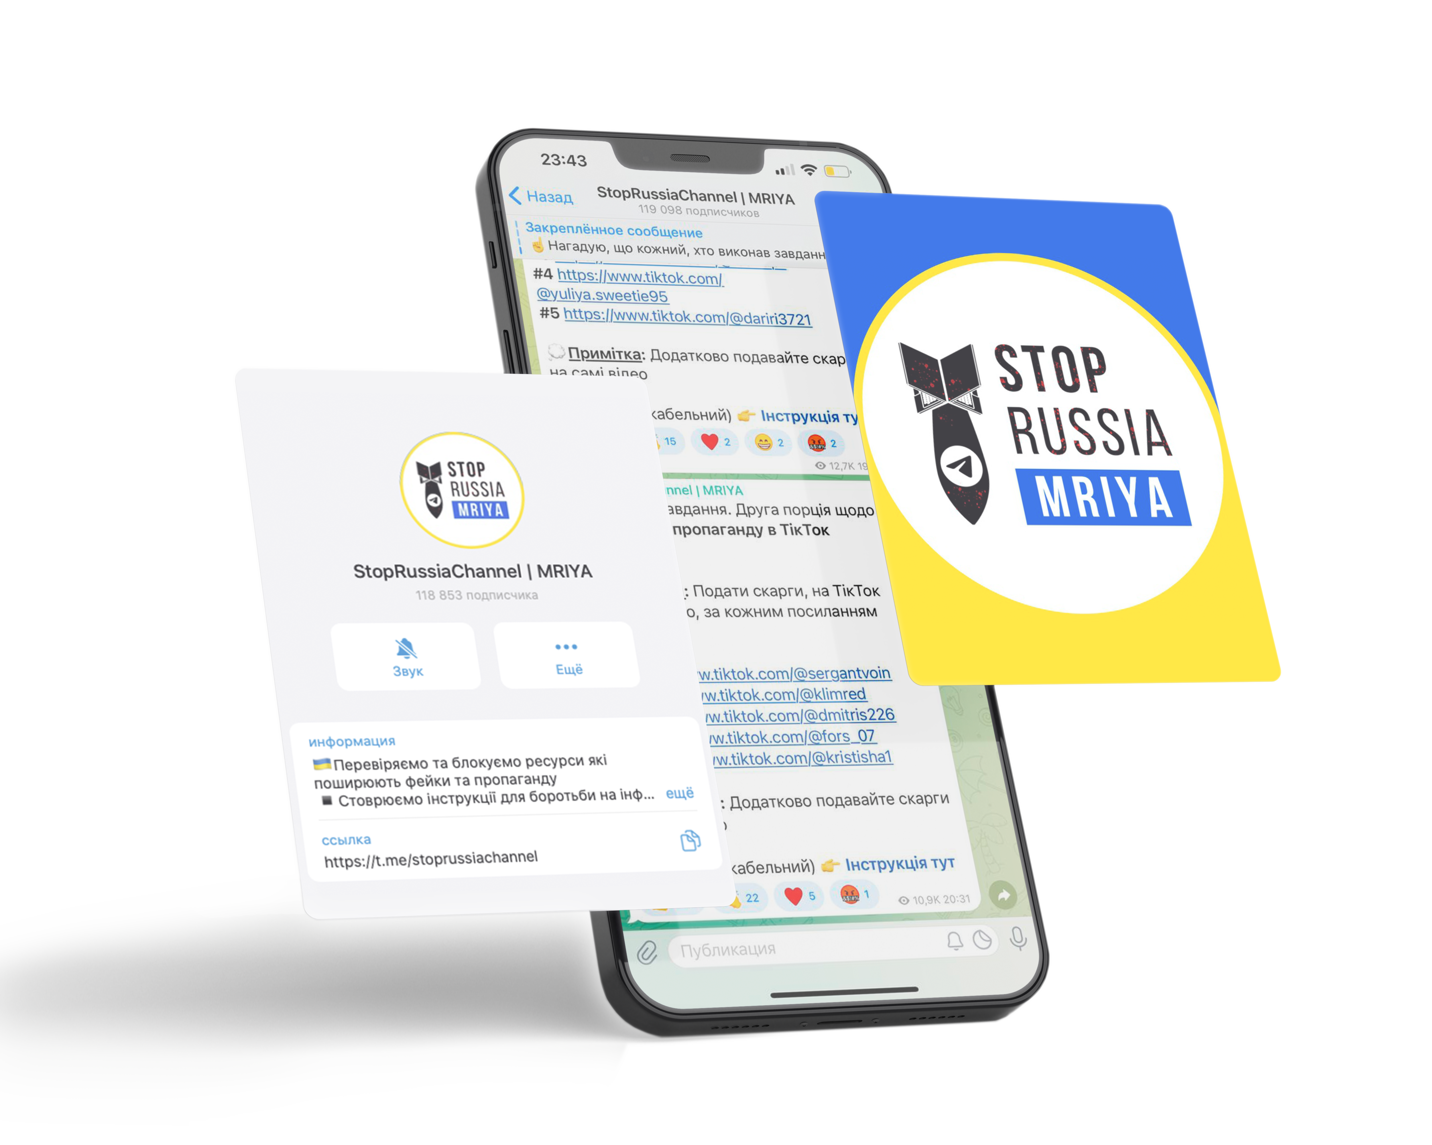
Наша перемога!
Всього заблоковано
4 200
ресурсів

Slide 7
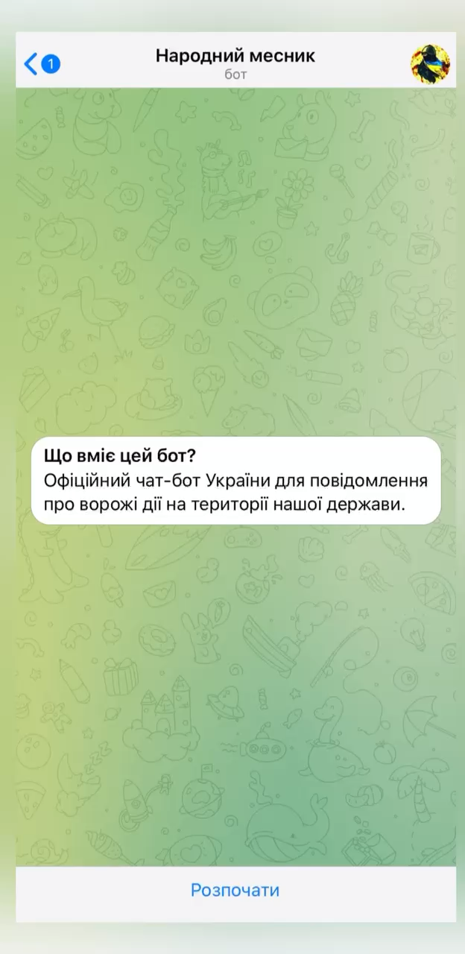
БОТ «НАРОДНИЙ МЕСНИК»
Виявили техніку окупанта, його поплічників, підозрілі мітки, нерозірвані снаряди або випадки мародерства?
Чи маєте камери зовнішнього відеоспостереження, де ймовірно перебувають окупати? Надайте правоохоронцям через бот.

Slide 8
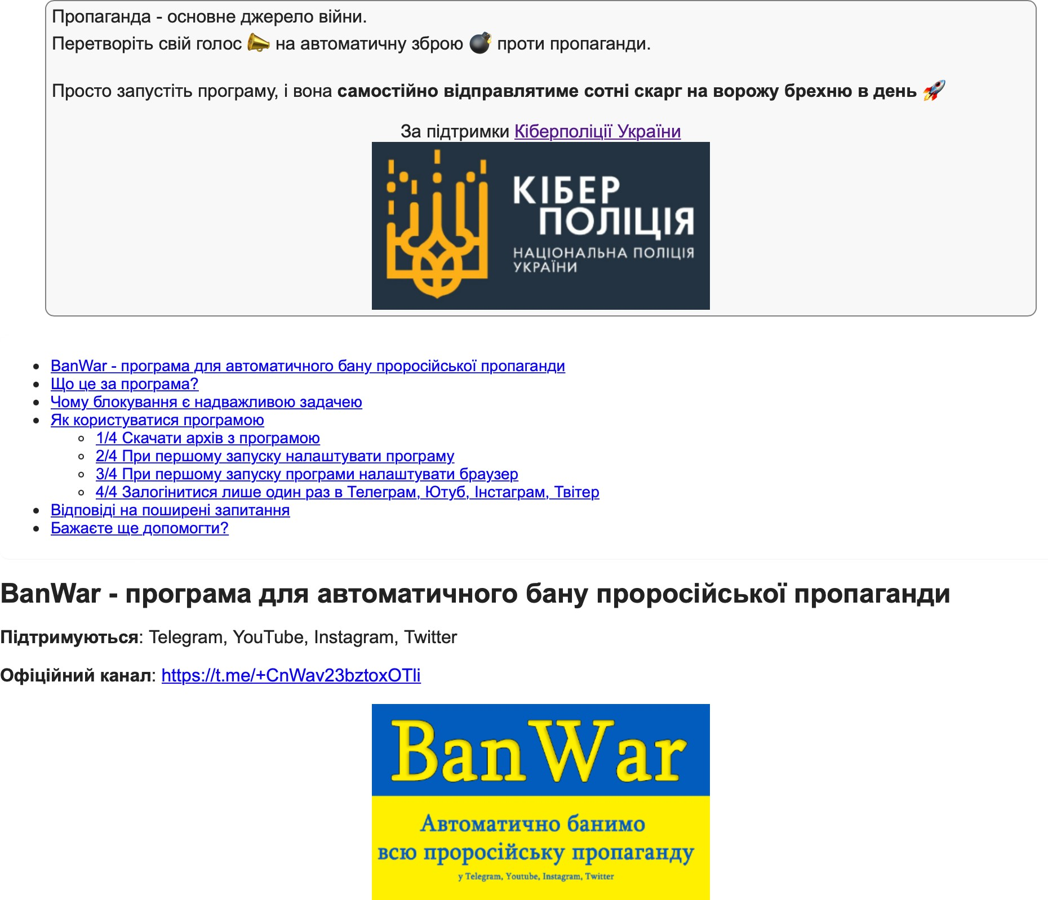
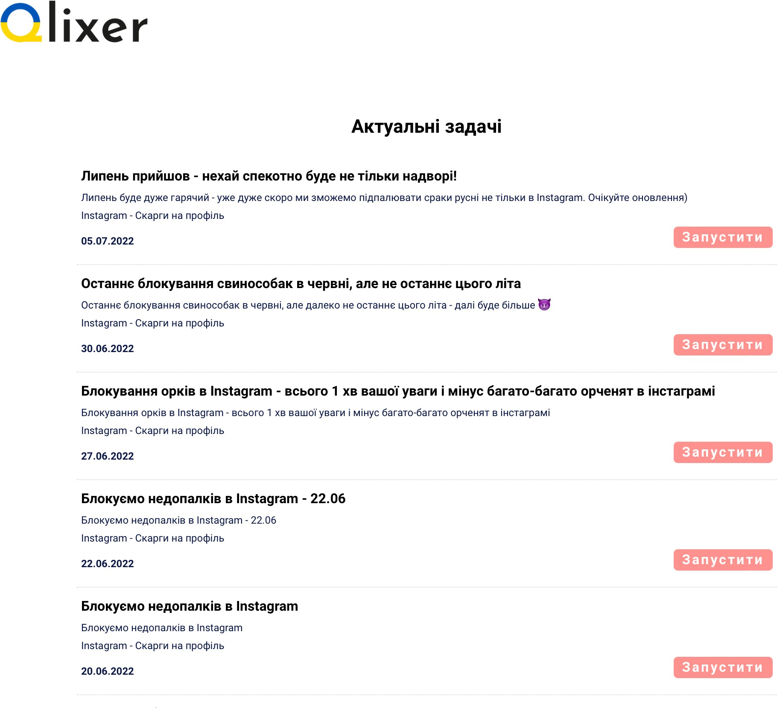

Сервіс «MRIYA Automatic»
Безкоштовний автоматизований сервіс для боротьби з російською пропагандою.
Розробниками якого являються Banwar та Qlixer Social.

Slide 9

Гра «Котяцький
драйв»
Котяцький драйв – це драйвова гра-клікер. Приєднуйся до наших котиків ЗСУ, ТРО та кіберполіції, клікай, щоб відбити навалу орків, та перемагай у цій війні.
Дану гру можливо завантажити через Google Play, Windows store та грату у браузері.

Slide 10
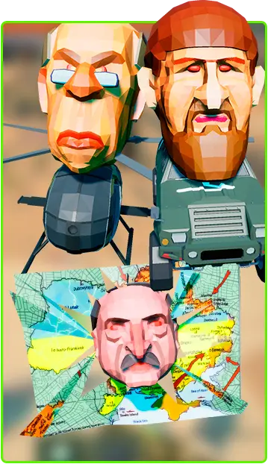
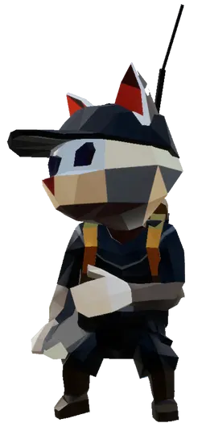

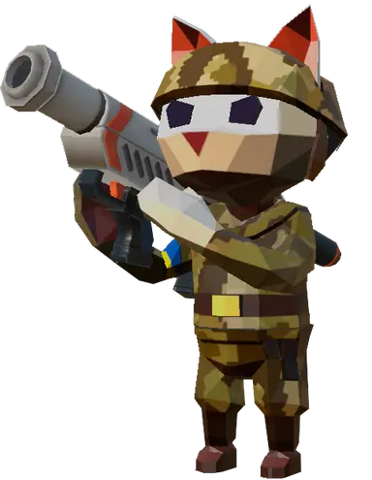
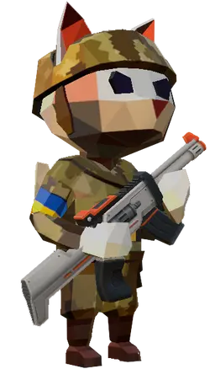

Гра
«Котяцький драйв»

Slide 11
Екосистема MRIYA об’єднує всі напрями соціальних ініціатив, у тому числі створених під час війни для протидії ворогу!

